Slide 1
স্বাগতম

Slide 2
শিক্ষক পরিচিতি
মিজানুর রহমান
সহকারী শিক্ষক ( হিসাববিজ্ঞান )
রায়ের বাজার উচ্চ বিদ্যালয়, ঢাকা - ১২০৯
শ্রেণি : নবম
বিষয় : হিসাববিজ্ঞান
সময় : ৫০ মিনিট
তারিখ : ১6 / ০1 / ২০20

Slide 3
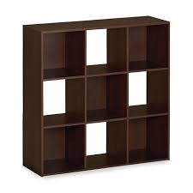
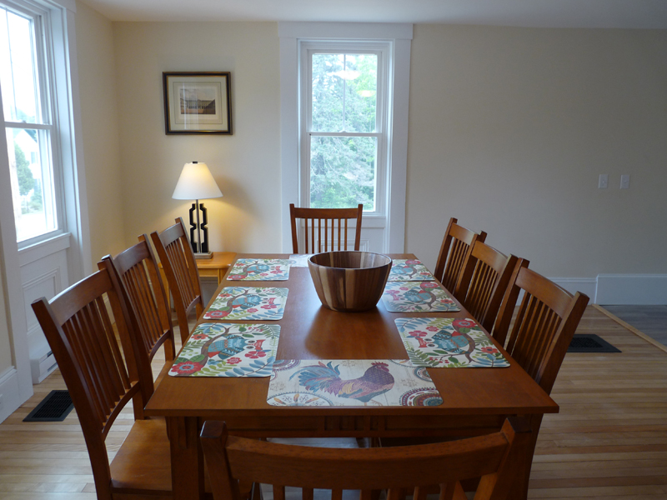
সেলফ
সুশৃঙ্খলভাবে সাজানো ডাইনিং টেবিল

Slide 4
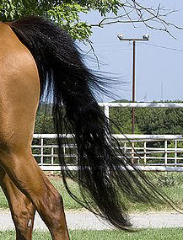
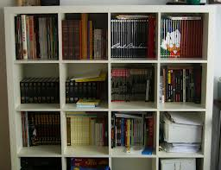
লেজ
তাক বা সেলফ

Slide 5
খতিয়ান

Slide 6
এই পাঠ শেষে শিক্ষার্থীরা …
খতিয়ান কি তা বলতে করতে পারবে
খতিয়ানের বৈশিষ্ট্য বর্ণনা করতে পারবে
জাবেদা ও খতিয়ানের পার্থক্য নির্ণয় করতে পারবে
খতিয়ানের ছক অংকন করতে পারবে

Slide 7
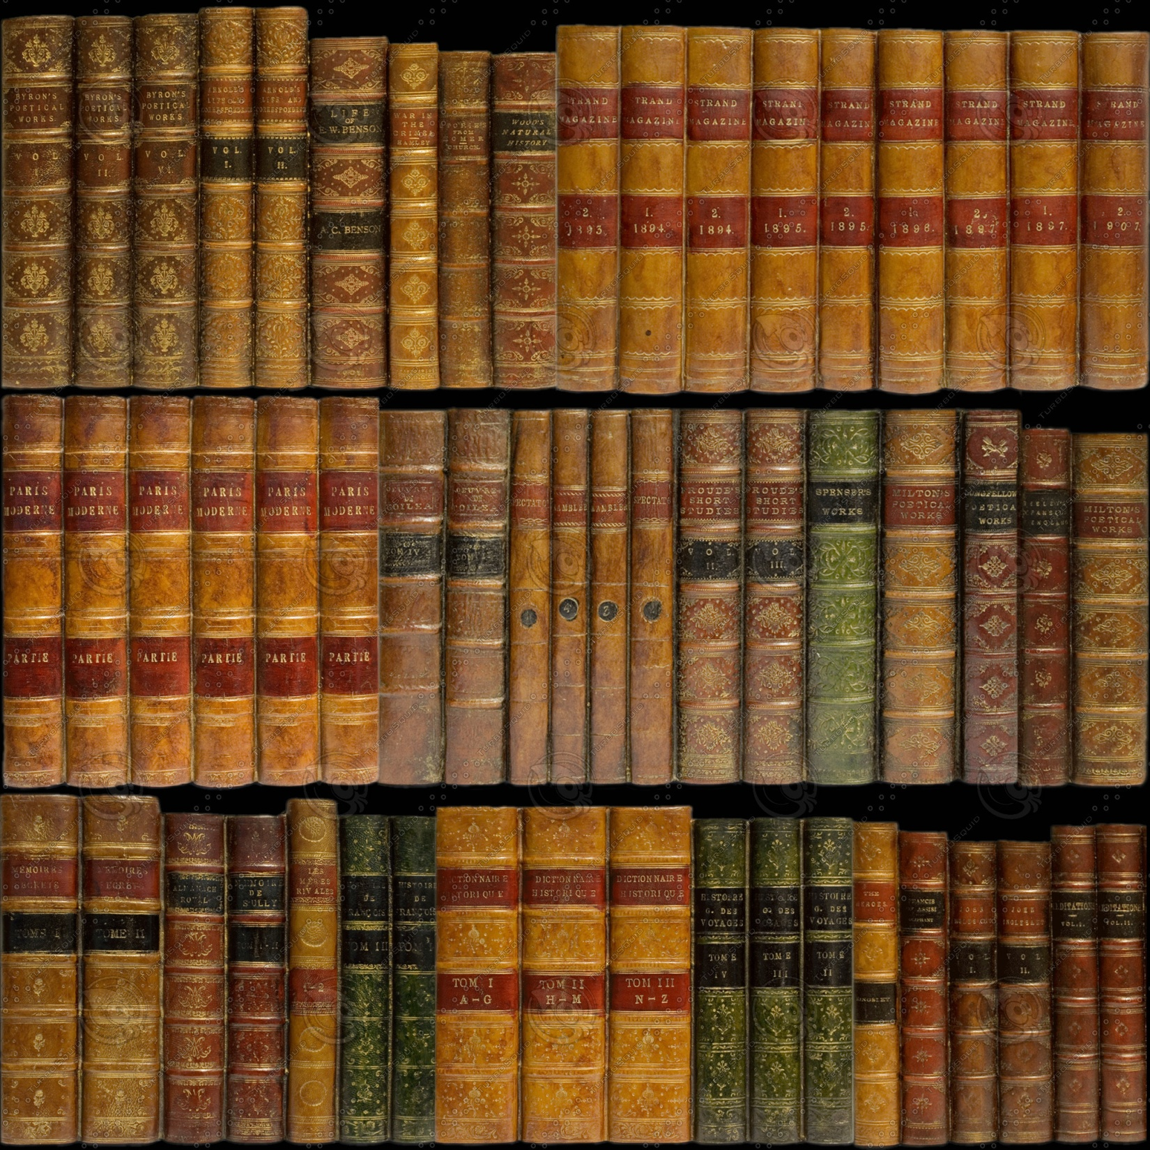
অগোছালো (জাবেদা)
সারিবদ্ধভাবে সাজানো (খতিয়ান)
লেনদেন প্রাথমিকভাবে জাবেদায় লেখা হয় এবং জাবেদা হতে সারিবদ্ধ ও শ্রেণিবদ্ধভাবে ভিন্ন ভিন্ন শিরোনামের অধীনে সাজিয়ে যে স্থায়ী/পাকা বইতে লেখা হয় তাকে খতিয়ান বলে।

Slide 8
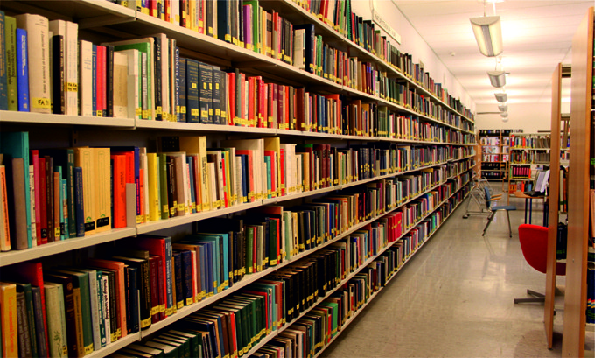
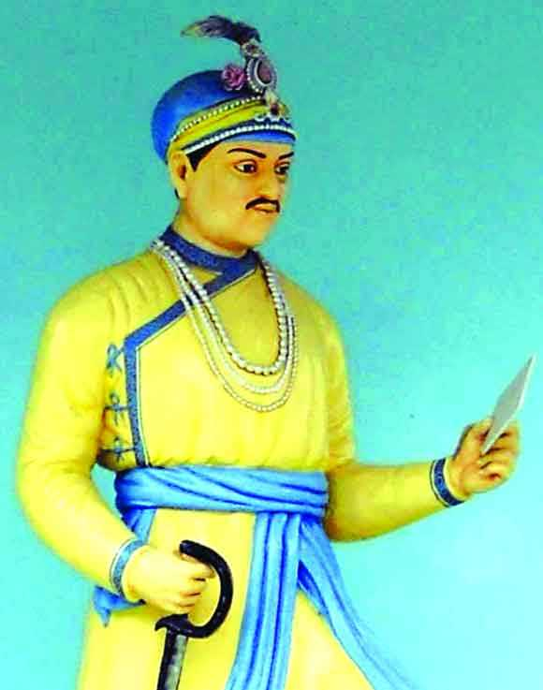
খতিয়ানকে সকল বহির রাজা বলা হয় ।

Slide 9
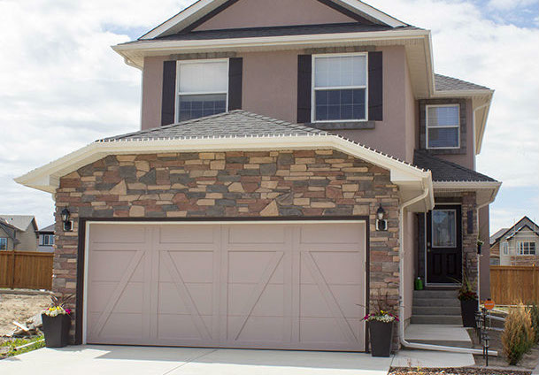
পাকা বাড়ি
বই
খতিয়ানকে হিসাবের পাকা বই বলা হয় ।

Slide 10
খতিয়ানের বৈশিষ্ট্য
১। প্রতিটি হিসাবের পৃথক শিরোনাম
২। T বা চলমান জের ছক অনুসরণ
৩। প্রতিটি হিসাবের পৃথক জের নির্ণয়
৪। জাবেদা সহায়ক বহি স্বরূপ খতিয়ানে জাবেদা পৃঃ নং উল্লেখ করা হয়
৫। হিসাবের গাণিতিক শুদ্ধতা যাচাইয়ে সহায়তা
৬। খতিয়ানের উদ্ধৃত্ত দ্বারা রেওয়ামিল প্রস্তুত

Slide 11
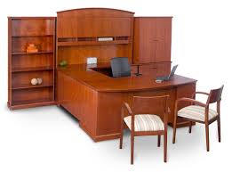
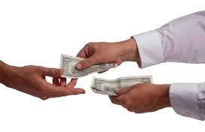
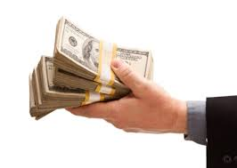
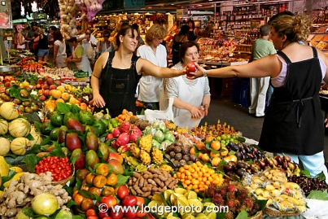
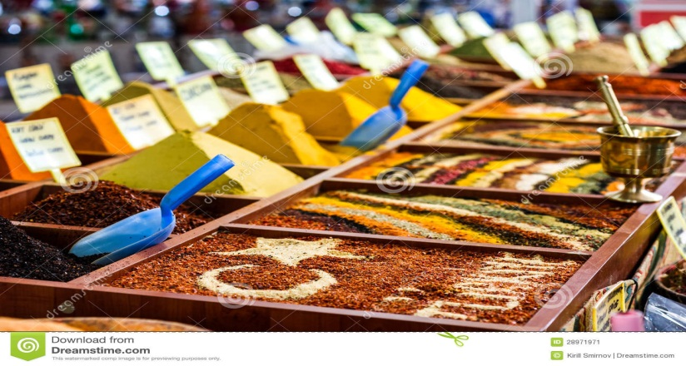
হিসাব
সম্পদ
দায়
মালিকানা স্বত্ব
আয়
ব্যয়

Slide 12
খতিয়ানের ছক
T
ছক
T
চলমান জের
ছক

Slide 13
টি ছক
ডেবিট হিসাবের নাম ক্রেডট
তাং | বিবরণ | জা: পৃ: | টাকা | তাং | বিবরণ | জা: পৃ: | টাকা

Slide 14
চলমান জের ছক
হিসাবের নাম হিসাবের কোড নং…
তাং | বিবরণ | জা: পৃ: | ডেবিট টাকা | ক্রেডিট টাকা | উদ্বৃত্ত/জের
 |  |  |  |  | ডেবিট | ক্রেডিট

Slide 15
দলগত কাজ
জাবেদা ও খতিয়ানের মধ্যে পার্থক্য নির্ণয় কর ।

Slide 16
মূল্যায়ন
1. খতিয়ান কি ?
উত্তর : জাবেদার সুশৃঙ্খল ও শ্রেণিবদ্ধ বিন্যাসকে খতিয়ান বলে ।
2. খতিয়ানের ছকের পদ্ধতি কয়টি ?
উত্তর :
২ টি
3. হিসাব কত প্রকার ?
উত্তর : ৫ প্রকার

Slide 17
র
বাড়ি
কাজ
‘T’-ছকে খতিয়ান কর –
জানুঃ ০২ পণ্য ক্রয় ৬,০০০ টাকা।
জানুঃ ১১ মাল বিক্রয় ১৩,০০০ টাকা।
জানুঃ ২৪ কমিশন প্রদান ১,০০০ টাকা।

Slide 18
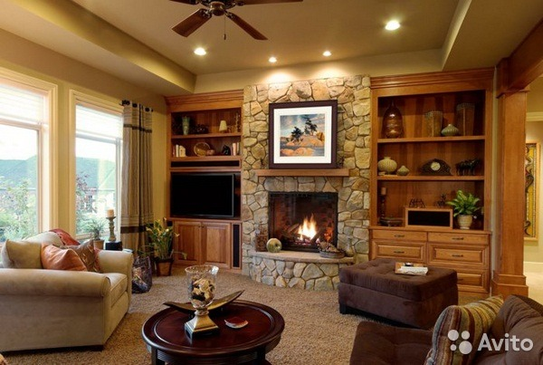
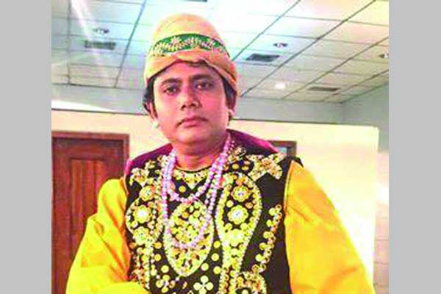
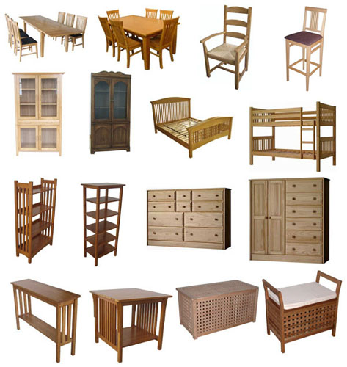
ধন্যবাদ
ধন্যবাদ

